Slide 1
КУКОЛЬНЫЙ ТЕАТР
Воспитатель подготовительной гр. № 6 «Кузнечики»:
Тарасова Н.П.
Декабрь 2019 год

Slide 2
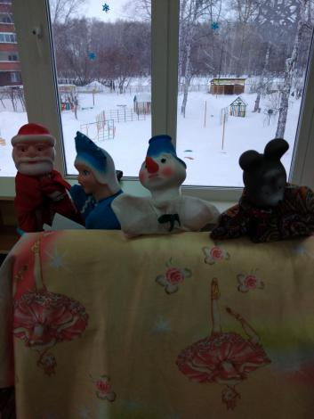
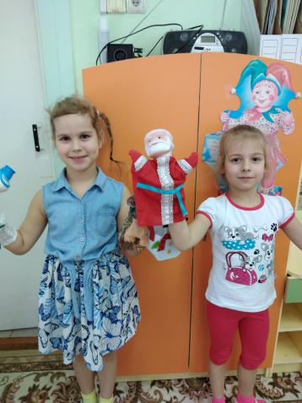
Кукольный театр мы сейчас покажем
Будет интересно, сказку вам расскажем

Slide 3
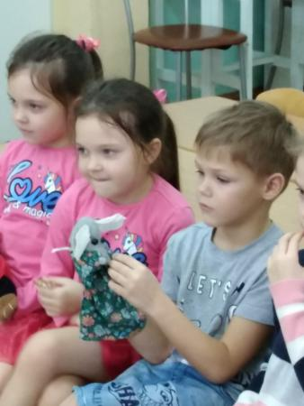
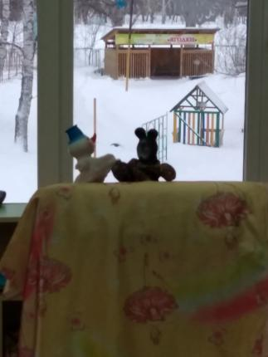
расширение знаний педагогов о театрализованной деятельности дошкольников и совершенствование практических навыков, необходимых в работе с детьми по данному направлению.
Кукольный театр дети посмотрели,
Было интересно им на самом деле!

Slide 4
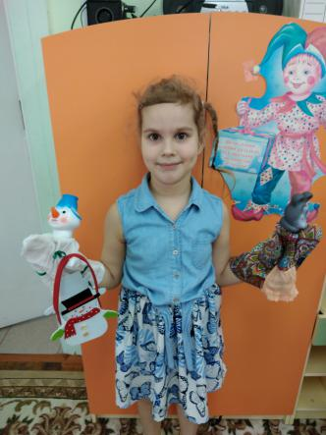
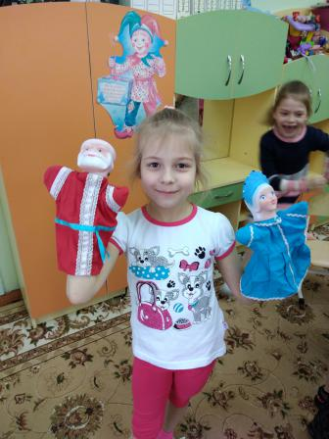
Сказку сочинила Даша,
А показать помогла ей Саша!
Девчата просто молодцы,
Выступали от души!

Slide 5
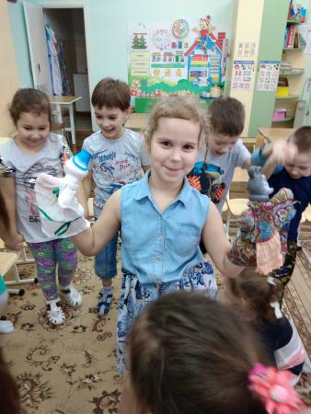
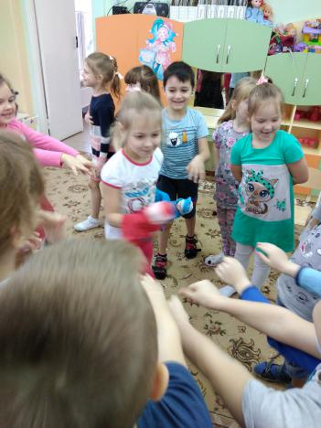
Сказку посмотрели, поиграть захотели.
В круг скорей вставайте, игру начинайте!

Slide 6
Спасибо за внимание!

